Slide 1
ELU
UUED
TERVISETEENUSED
JA -LAHENDUSED
LIGIPÄÄSETAVAS
HAAPSALU KOLLEDŽIS

Slide 2
TEEMAD
Esindatud erialad, juhendajad, partnerid
Probleem, olulisus
ja eesmärk
Rakendatud tegevused
Projekti teaduspõhisus
interdistsiplinaarsus
Projekti tulemused

Slide 3
Esindatud erialad:
Käsitöötehnoloogiad ja disain - Yelizaveta Shama, Serli Küünarpuu, Triinu Roosvalt, Kristiina Krüspan, Mattias Metsalu, Taisi Reede, Karin Jürisalu
Tervisejuht - Marit Karotamm, Kaia-Liisa Laaniste
Andragoogika - Triin Rõõmusoks , Reelika Palu
Rakendusinformaatika - Jarita Maaria Rintamäki
Kutsepedagoogika - Liilia Laas Sotsiaalpedagoogika - Merle Esko
Sotsiaaltöö - Anu Jänes Õigusteadus - Airi Läänemets
Juhendaja: Gina Metssalu
Koostööpartnerid:
Tallinna Ülikooli Haapsalu Kolledž Tervisedenduse ja Rehabilitatsiooni Kompetentsikeskus

Slide 4
PROBLEEM, OLULISUS JA EESMÄRK

Slide 5
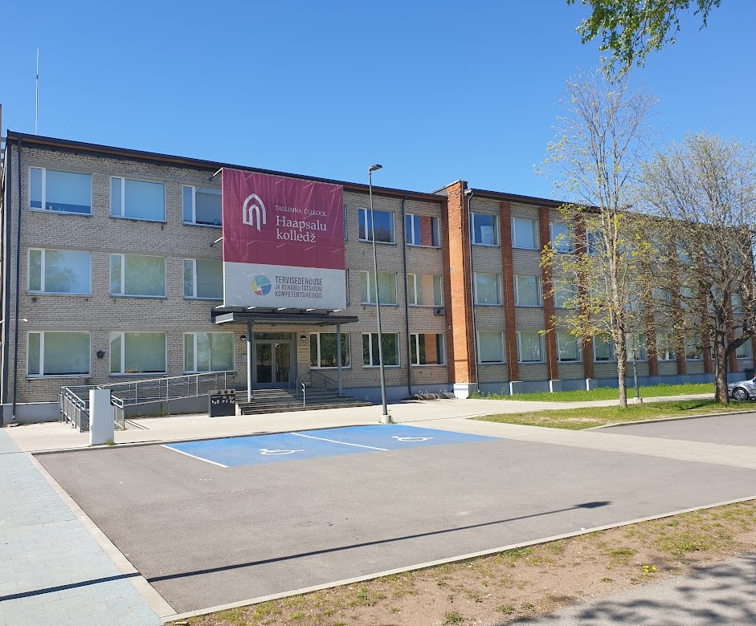
Probleem ja olulisus
Läänemaa arengut pidurdavad protsessid: a) tööjõupuudus tervisevaldkonnas (õed, hooldajad ...), b) töötuse osakaal üks kõrgemaid Eestis, c) kiiresti vananev elanikkond, d) tööealiste elanike väljaränne, e) ettevõtete vähesus.
TLÜ Haapsalu Kolledži ja TERE KK füüsilise ja infokeskkonna ligipääsetavus vajab arendamist.
Foto: Serli Küünarpuu
TLÜ Haapsalu Kolledž ja TERE KK vähene nähtavus ja inimeste vähene teadlikkus neist.
Nähtavuse ja teadlikkuse tõstmine toob TLÜ Haapsalu Kolledžile ja TERE KK-le tuntust ning seeläbi võimalusi koostööks ettevõtjate ja elanikkonnaga, samuti tõstab Läänemaa kogukonna (tervise) teadlikust.

Slide 6
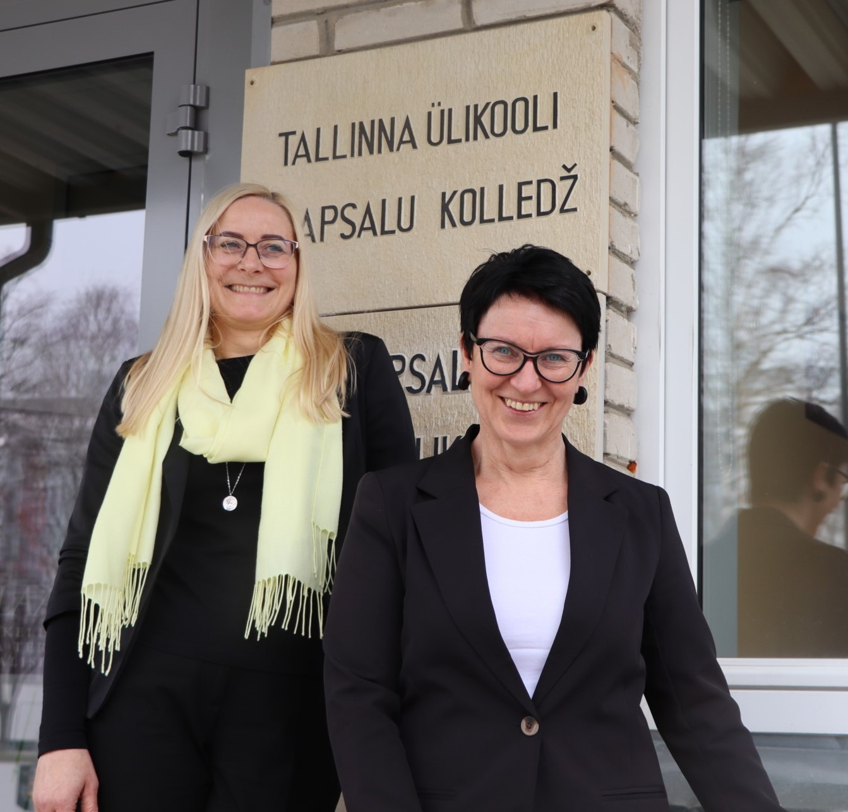
Eesmärk
Selgitada välja ligipääsetavuse hetkeolukord ja seonduvad probleemid TLÜ Haapsalu Kolledži õppekeskkonnas.
Jõuda disainmõtlemise meetoditega ettepanekuteni, kuidas TLÜ Haapsalu Kolledž ja TERE KK teha regiooni ja kogu Eesti elanikele ning ettevõtetele paremini nähtavaks, kättesaadavamaks ja atraktiivsemaks koostööpartneriks ning selgitada välja kasutamata potentsiaal ja parenduskohad.
Foto: Kaire Reiljan, Lääne Elu, 19.04.2023

Slide 7
RAKENDATUD TEGEVUSED

Slide 8
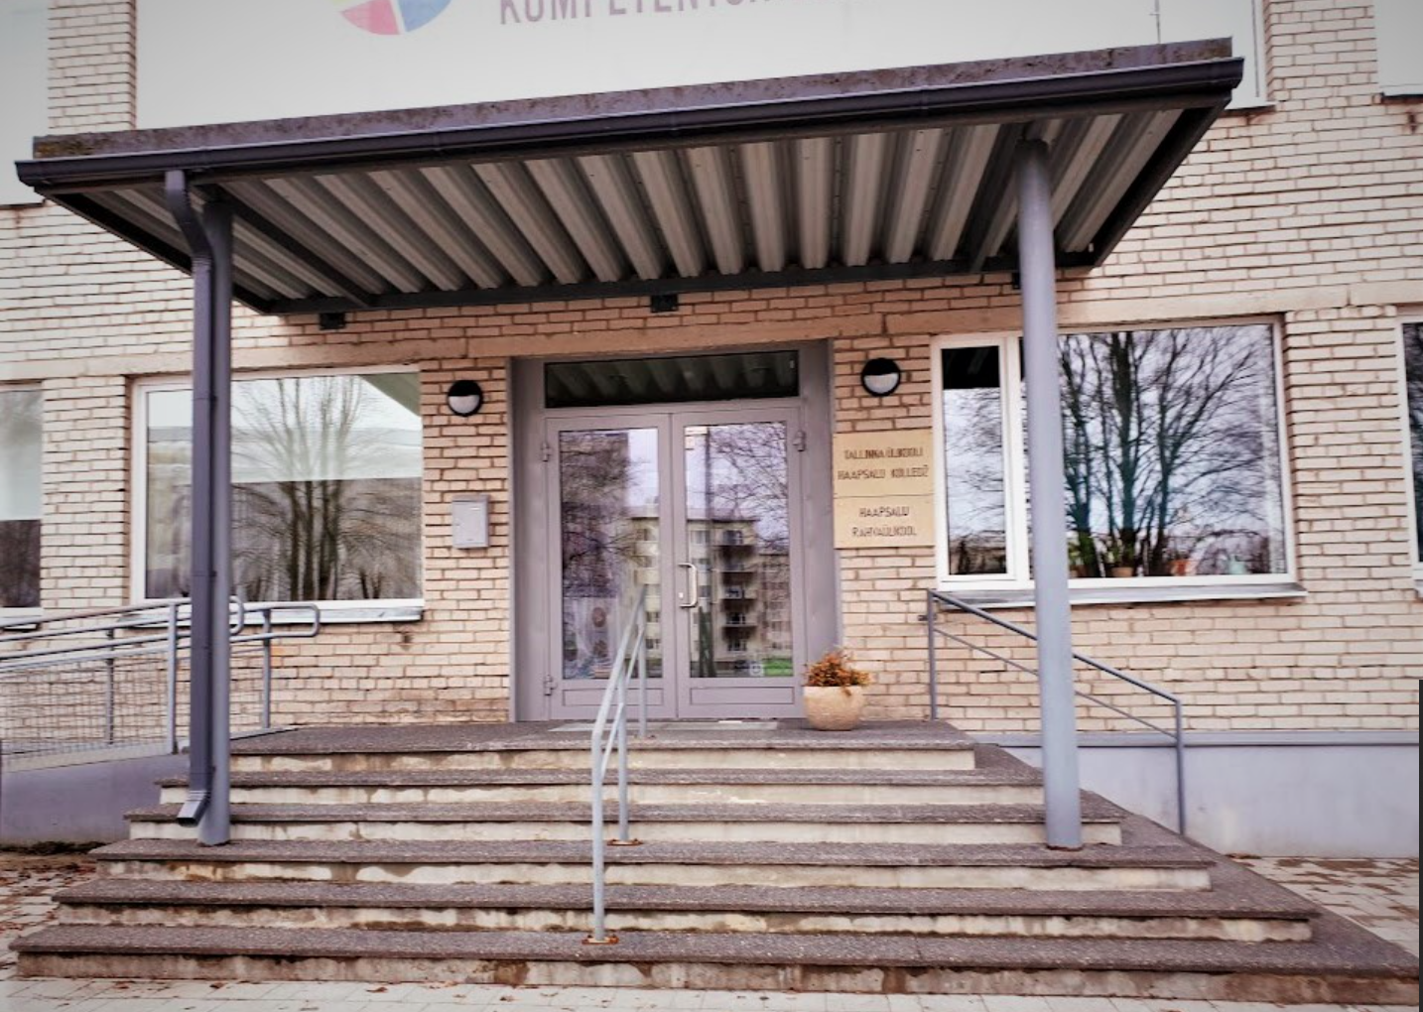
G1 Ülesanne
Selgitada välja ligipääsetavuse hetkeolukord ja
seonduvad probleemid TLÜ Haapsalu Kolledži
füüsilises ja infokeskkonnas.
Anda soovitused ligipääsetavuse arendamiseks.
Foto: Serli Küünarpuu

Slide 9
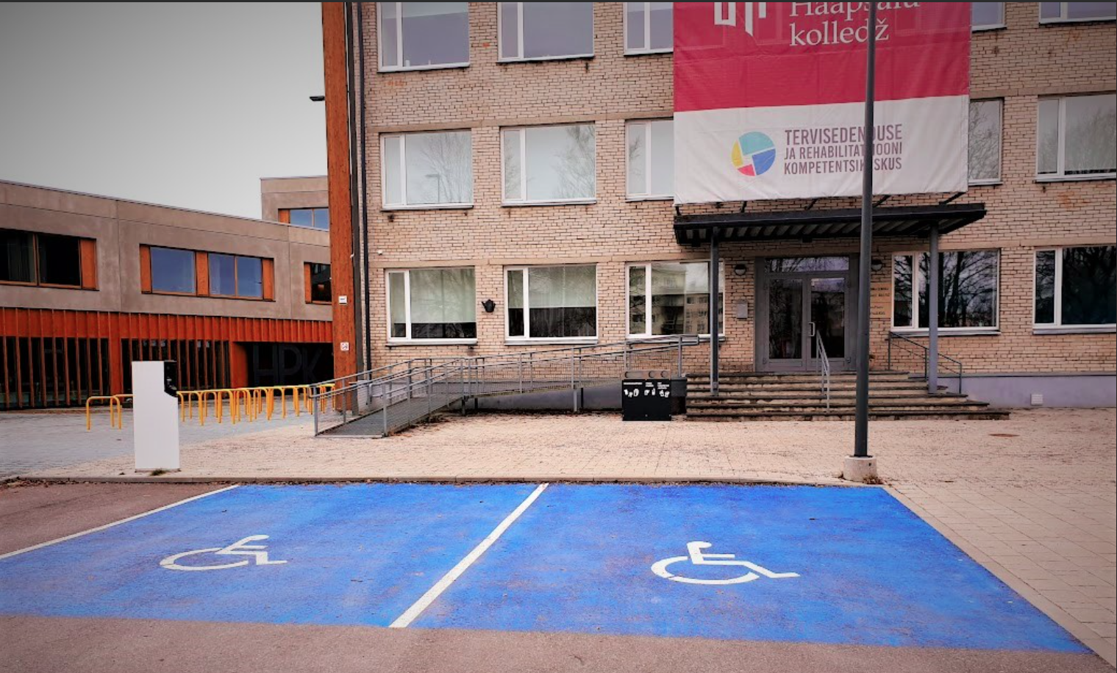
G1 teekond
Teemakohastest uuringutest ja juhendmaterjalidest
lähtuvad soovitused ja seadustest tulenevad nõuded
- Füüsilise ja infokeskkonna ligipääsetavuse
kaardistamine
- Sidus- ja sihtrühmade kaasamine
- Väärtustav intervjuu
- Soovitused ja väärtuspakkumine
Foto: Serli Küünarpuu

Slide 10
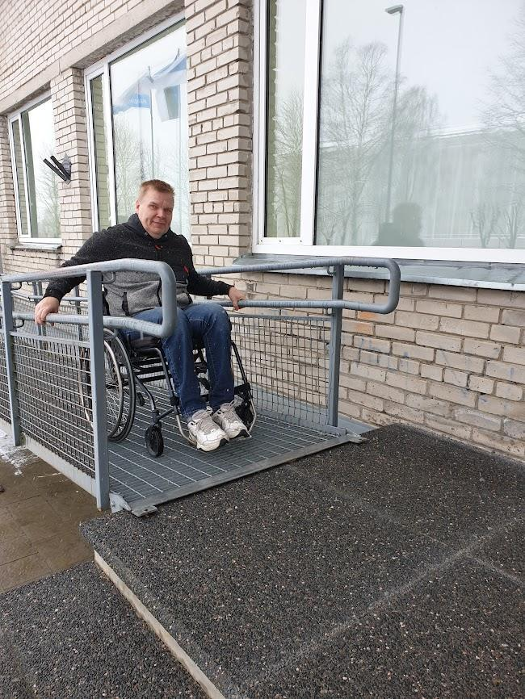
G1 Väärtuspakkumine: rõõmud
- Uhke tunne, et meil on ülikoolilinn, võimalus kodukohas õppida
- TLÜ HK poolne soe, lugupidav ja toetav suhtlus
- Uued teadmised ja eduelamused
- Õppevormist lähtuv paindlikkus
- Rõõm ühisest tegutsemisest (õppijad, õppejõud, TERE)
- Tudengite loominguga rikastatud õpikeskkond
Foto: Serli Küünarpuu

Slide 11
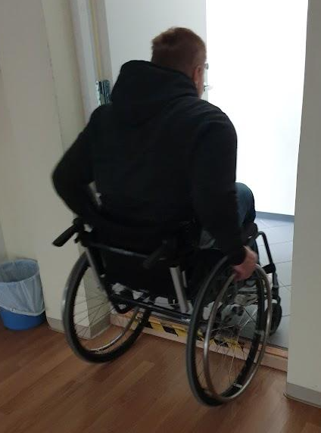
G1 Väärtuspakkumine: valud
- Vajadus ligipääsetava, turvalise ja toetava info-, füüsilise
ja psühhosotsiaalse õpiruumi järgi
- Ebakindlus ja isiklikud õpibarjäärid
- Õppekoormuse ja õppe vähene paindlikkus
- Väike erialade valik
- Raskused õppega seonduva info leidmisel (sh kodulehelt)
Foto: Serli Küünarpuu

Slide 12
G1 Väärtuspakkumine: ettepanekud
- Ligipääsetav, turvaline ja toetav info-, füüsiline ja psühhosotsiaalne õpiruum
- Õppe paindlikkus
- Õppijat toetav õppejõud
- Esteetiline ja inspireeriv õpikeskkond
- Ülikooli positiivse kuvandi jõustamine,
tegevuste ja teemade kajastamine
- Kodulehe sihipärane uuendamine
Foto: Liilia Laas

Slide 13
Tegevused – grupp2 ja grupp3
Tervise valdkonda puudutavate koolitusvõimaluste kaardistamine
Küsitlus
Intervjuud (TERE KK, SPAd, SA Läänemaa,
lasteaia esindajad, ettevõte)
Disainmõtlemise tööriistad
Foto: https://images.squarespace-cdn.com/content/v1/56eae418c6fc082bc7a1e5e5/1465361233534-S9XTGUKRVPY8779Q5UON/teampuzzle_53004851.jpg?format=2500w
Notes:
Et soovitud eesmärgini jõuda rakendasime järgnevaid tegevusi:
Tervise valdkonda puudutavate koolitusvõimaluste kaardistamine Läänemaal ja ka väljaspool
Küsitlus elanikkonna ja ettevõtjate seal veebikeskkonnas ja Haapsalu Kolledži tervisekonverentsil
Intervjuud TERE KK (tutvumine tegevuste ja võimalustega, soovide ja vajaduste kaardistamine), SPAde, Sihtasutus Läänemaa, lasteaedade esindajad, anonüümseks soovida jääv ettevõte
Disainmõtlemise tööriistana persoonade genereerimine ettepanekuteni jõudmiseks

Slide 14
TEADUSPÕHISUS JA INTERDISTSIPLINAARSUS

Slide 15
Teaduspõhisus
Arengustrateegia Eesti 2035
Lääne maakonna arengustrateegia 2035+
Küsitlus Läänemaa elanike ja ettevõtjate seas
Intervjuud
Statistika
Notes:
Oleme oma tegevuste raames tuginenud Eesti Vabariigi valitsuse arengustrateegiale Eesti 2035, Lääne maakonna arengustrateegiale 2035+, statistikale (nt Töötukassa andmed), võtsime aluseks enda läbi viidud küsitlustulemused, intervjuud.

Slide 16
Interdistsiplinaarsus
8 eriala, 16 üliõpilast
Erialased teadmised ja isiklikud kogemused
Ideede genereerimine lähtuvalt erinevatest vaatepunktidest
Praktika, analüüsisoskus, disainmõtlemine
Elukaarepõhine lähenemine
Töö dokumentatsiooniga
Notes:
Meie projektis osalesid üliõpilased kaheksalt erialalt kelle erialased ja ka isiklike kogemuste sisendid projekti koostamisse olid olulised. Erinevate erialade kaudu oli võimalik mõelda ja töötada välja lahendusi kasutades praktilisi ja analüütilisi ning disainmõtlemise meetodeid, mis kaasaksid erinevad elukaare etapis olevaid huvigruppe (nt lapsed, täiskasvanud, erivajadustega inimesed). Olulisel kohal erinevate erialade koostöös oli ka projekti dokumentatsiooni ja esitluste koostamine

Slide 17
PROJEKTI TULEMUSED

Slide 18
Ettepanekud kolledžile G2
Õppeprogramm TERE KK ja lasteaedade kokku viimiseks, et lapsed saaksid tutvuda ravimuda tootmise protsessi etappidega ning ravimuda toime ja kasulikkusega.
Põhjalikumad vaimse tervise koolitused
Mudaravi olemust tutvustav interaktiivne arvutimäng
Õpikeskkonna kohandamine erivajadustega üliõpilastele
Vaimse ja füüsilise tervise infopäevad/lühikoolitused kasutades TLÜ kompetentse
Notes:
Grupp 2 töötas oma tegevuste raames välja järgnevad ettepanekud:
Õppeprogrammi loomine TERE KK ja lasteaedade kokku viimiseks, et lapsed saaksid tutvuda ravimuda toomise protsessi, ravimuda toime ja kasulikkusega, et seda teadmist viia koju.
Põhjalikumad vaimse tervise koolitused, et aidata toime tulla stressiga, luua tervislikum töökeskkond (Persoona 1)
Mudaravi olemust tutvustav interaktiivne arvutimäng, et toetada ka muid tervisliku eluviisiga seonduvat (persoona 2)
Õpikeskkonna kohandamine erivajadustega üliõpilastele, võimalused interaktiivseks ja e-õppe põhisteks lahendusteks (Persoona 3)
Vaimse ja füüsilise tervise infopäevad ja/või lühikoolitused kasutades TLÜ kompetentse ehk kaasates nö suures ülikooli olevaid õppejõude nende läbi viimiseks

Slide 19
Ettepanekud kolledžile G3
ÜRITUSED/KOOLITUSED
TERE KK-d ja TLÜ HK tutvustav päev/ tervisemess (ettevõtjad, abituriendid,
eraisikud, koolilapsed)
Näitus või fotokonkurss HAAPSALU JA TERVIS linnaruumis
Muda teemalise valikaine toomine TLÜ õppekavadesse
VISUAALNE MEEDIA
Suurem ja silmapaistvam majasilt ning reklaampind hoonele
Avalik konkurss hoone välisilme (fassaadi) atraktiivsemaks muutmisest - tänavakunst/ maal jms.
Linnaliinibussidelele reklaam
Notes:
Grupp 3 uudsete teenuste ja turundustegevuste ettepanekud kolledžile ja TERE KK-le on:

Slide 20
Ettepanekud kolledžile G3
SOTSIAALMEEDIA JA DIGI
Sotsiaalmeedia põhine koostöö kohalike omavalitsustega/ mõne suunamudijaga
Sotsiaalmeediasse lühiklippide toimetamine
TERE KK-d ja TLÜ HK jutusaates (nt “Õhtu” või “Hommik Anuga”).
Minutiloengud
TOOTED
tervisetoodete edasiarendus

Slide 21
TÄNAME KUULAMAST

Slide 22
ALLIKAD
Reiljan, K. (2023) 25aastane Haapsalu kolledž on pidevas muutumises. Lääne Elu (19.04.2023). Loetud aadressilt: https://online.le.ee/2023/04/19/25aastane-haapsalu-kolledz-on-pidevas-muutumises/#comments. Alla laaditud 10.05.2023
SA Läänemaa (2023). Lääne maakonna arengustrateegia 2035+. https://www.riigiteataja.ee/aktilisa/4010/2201/9002/HaapsaluLVK_m33_lisa.pdf
Töötukassa (2023). Statistika ja uuringud. Registreeritud töötud. Alla laaditud 23.04.2023 https://www.tootukassa.ee/et/statistika-ja-uuringud/peamised-statistilised-naitajad/registreeritu d-töötud
Vabariigi Valitus (s.a.) Strateegia “Eesti 2035”. Alla laaditud 06.05.2023 https://valitsus.ee/strateegia-eesti-2035-arengukavad-ja-planeering/strateegia/aluspohimotted-j a-sihid#ühiskond

